Slide 1
Veggie Frutti
110519037 陳穎融

Slide 2
Large

Slide 3
LOGO
導航列
大地色調的選色
簡潔明瞭的配置
清楚閱讀的文字
擁有最多的訊息
可能會變換的Banner
網站理念
選項們 part 1

Slide 4
介紹
大地色調的選色
簡潔明瞭的配置
清楚閱讀的文字
擁有最多的訊息
寫不出來的遊戲
選項們 part2
FOOTER

Slide 5
Middle

Slide 6
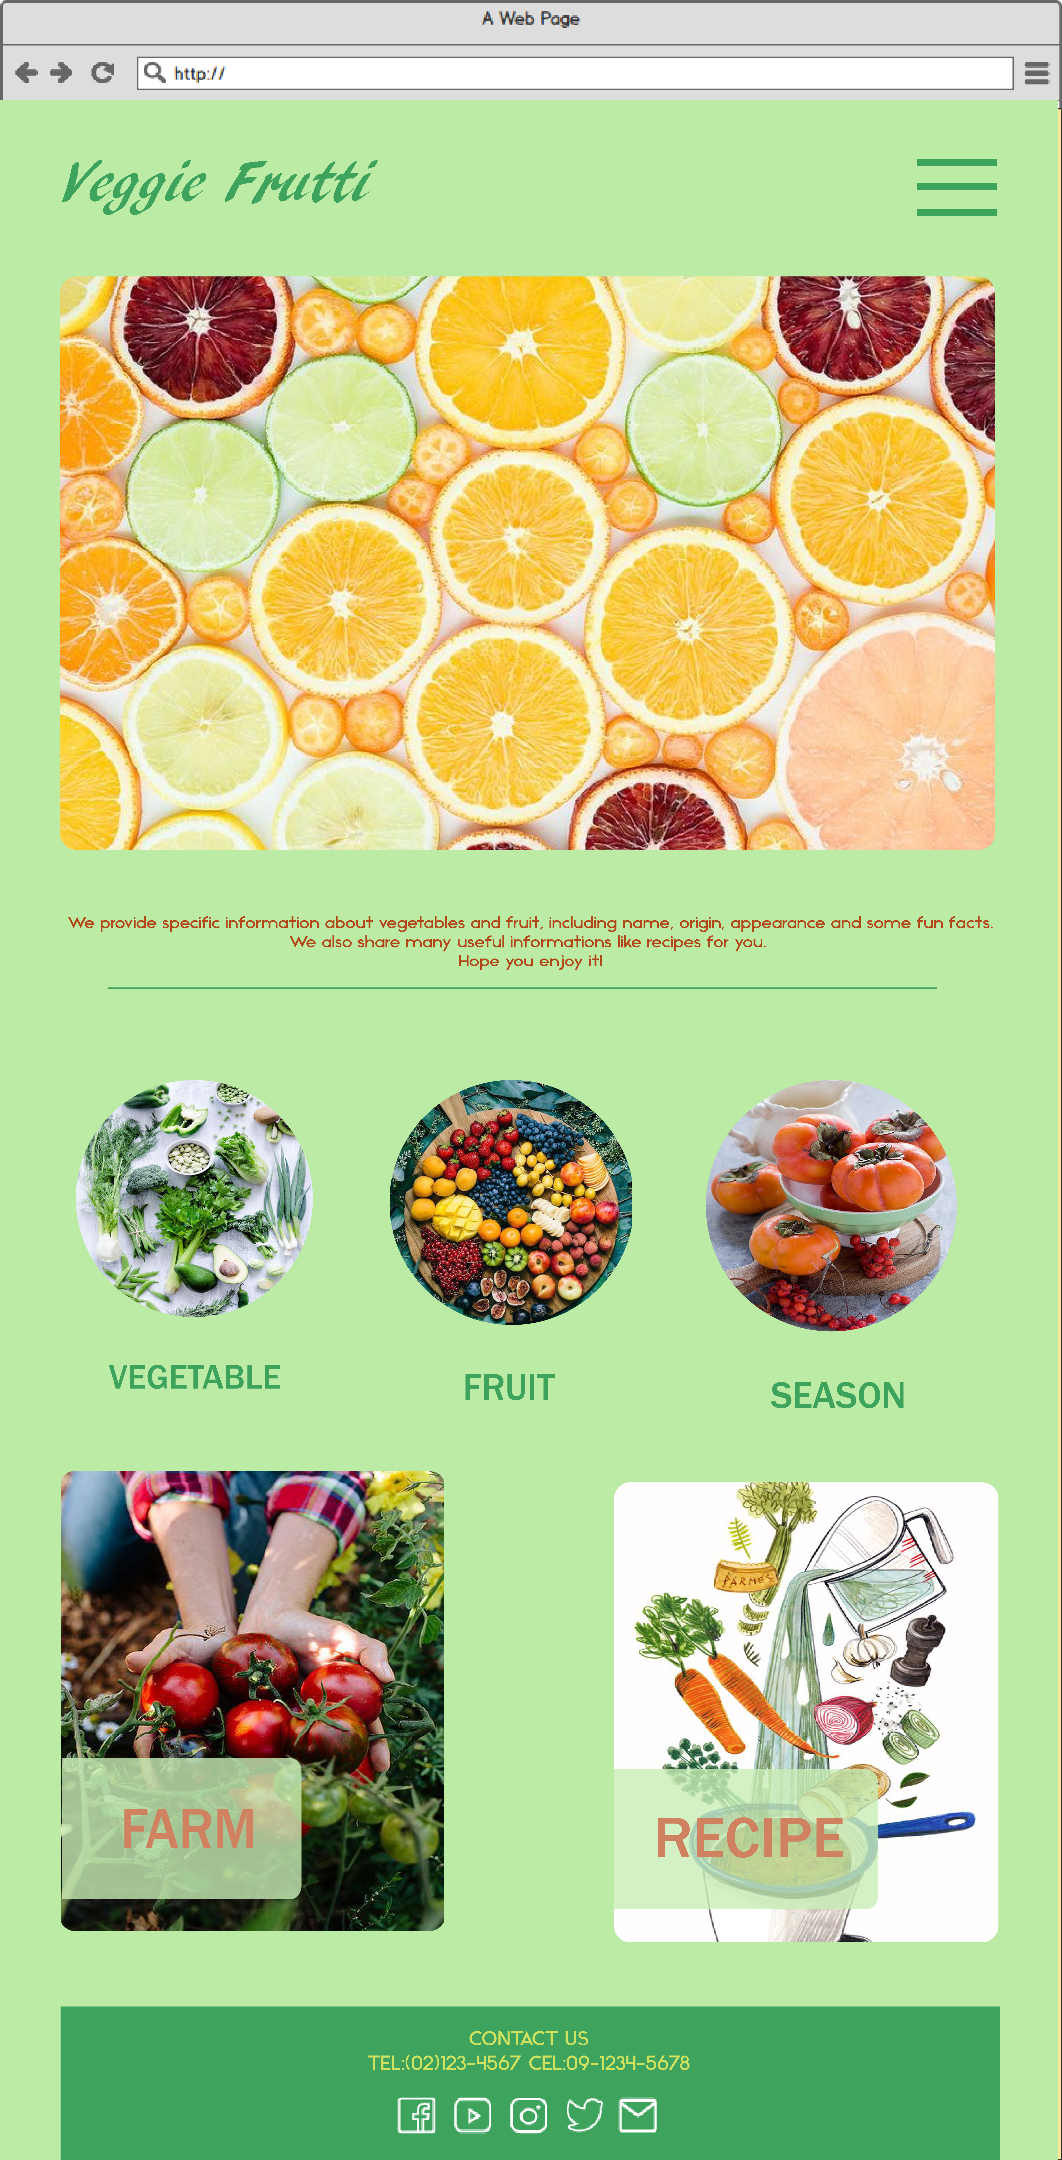
拿掉遊戲
變成漢堡選單
讓平板更方便使用
減少旁邊的留白
點擊跟Hover效果相同

Slide 7
Small

Slide 8
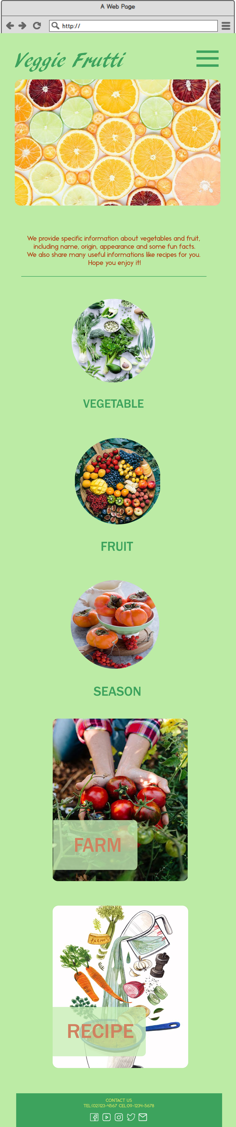
拿掉遊戲
變成漢堡選單
垂直排列方便手機閱讀
點擊跟Hover效果相同

